Slide 1
Задание Комуникация на каузи

Slide 3
Къде бихте могли да популяризирате каузата си?!
Направете проучване и избройте в списък и линкове канали, в които е възможно каузата Ви да се популяризира.
Информационни сайтове?
Радио, телевизия… конкретни предавания и водещи?
Фейсбук групи, в които хората се вълнуват от подобни каузи
Инстаграм хаштагове, които ще използвате в публикациите си.
Блогове и влогъри, които бихте ангажирали да ви станат „съюзници“ в популяризирането на каузата.
Известна личност, на която бихте писали с молба за съдействие за популяризация?
Институции – община, читалище, други… от които зависи развитието на каузата ви.
*Не е нужно да пишете по всяка точка. Но помислете кои канали за комуникация са релевантни за вашата кауза.

Slide 4
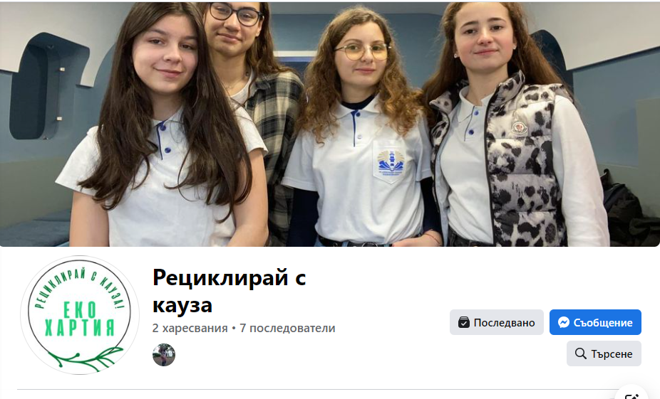
I точка
Канали, в които е възможно каузата ни да се популяризира.
Нашата кауза може да се популяризира в социалните мрежи. Смятаме, че така тя ще достигне до по-голяма аудитория. Вече сме изготвили facebook страница и Instagram профил на проекта.
Facebook:https://www.facebook.com/profile.php?id=100090102339687
Instagram:https://www.instagram.com/recycle_with_cause/

Slide 5
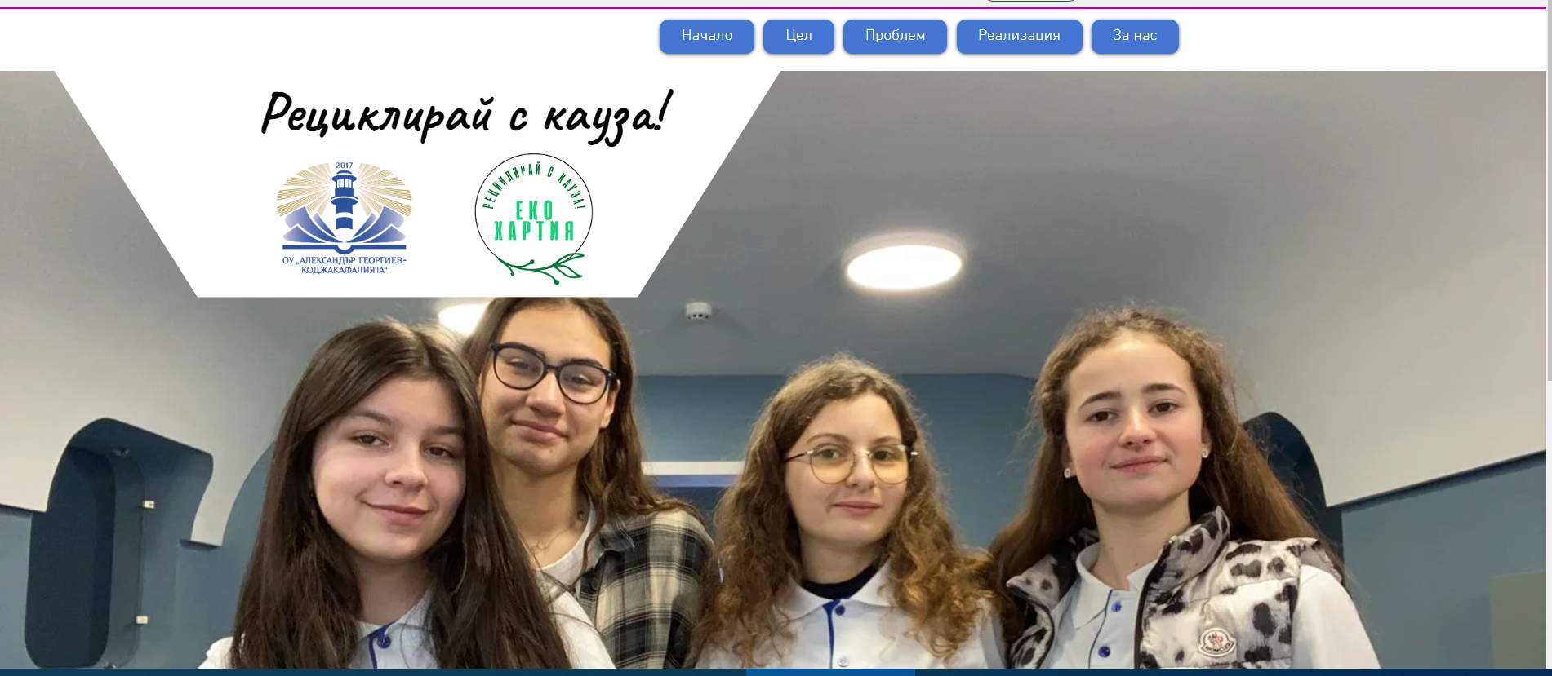
II точка
Информационен сайт на проекта
Линк към сайта: https://recyclepaper6.wixsite.com/recyclewithcouse

Slide 6
III точка
Радио, телевизия… конкретни предавания и водещи
От работата си по други проекти досега имаме подкрепата на местни и национални медии и ще ги използваме отново с цел популяризиране на дейностите:
Общинско радио ,,Гласът на Бургас
Дарик радио Бургас
Черноморски фар
Сайта на община Бургас
АзБуки
24chasa.bg
Viapontika.com

Slide 7
IV точка
Фейсбук групи, в които хората се вълнуват от подобни каузи
Гората.бг
Линк:https://www.facebook.com/100000.GORA/?locale=bg_BG
Каузи.бг
Линк:https://www.facebook.com/kauzibg?locale=bg_BG
Recycle art academy
Линк:https://www.facebook.com/recycleartacademy?locale=bg_BG
Handmade by Galabina
Линк:https://www.facebook.com/GSHamdmade?locale=bg_BG

Slide 8
V точка
Инстаграм хаштагове, които ще използваме в публикациите си
#recycle
#paper
#eco
#charity
#art
#homemade
#ecoart
#mladblagotvoritel

Slide 9
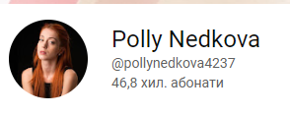
VI точка
Блогове и влогъри, които бихме ангажирали да ни станат „съюзници“ в популяризирането на каузата.
Поли Недкова
Линк:https://www.youtube.com/@pollynedkova4237
Изабел Овчарова
Линк:https://www.youtube.com/@Izabeleqka
Маги Сан
Линк:https://www.youtube.com/@MagiSanVlog

Slide 10
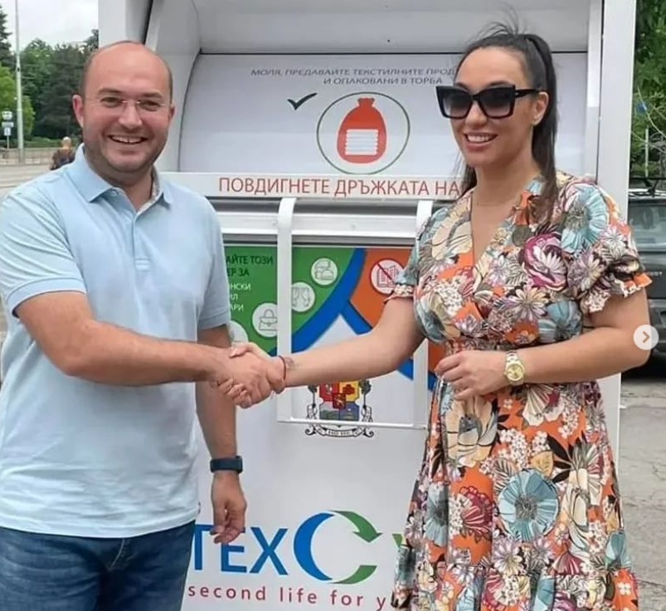
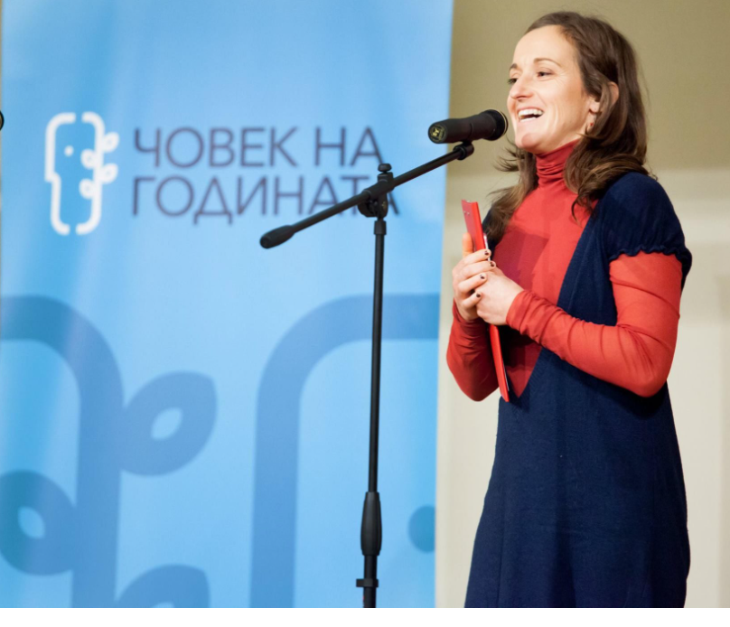
VII точка
Известна личност, на която бихме писали с молба за съдействие за популяризация?
Мария Илиева
Магдалена Малеева

Slide 11
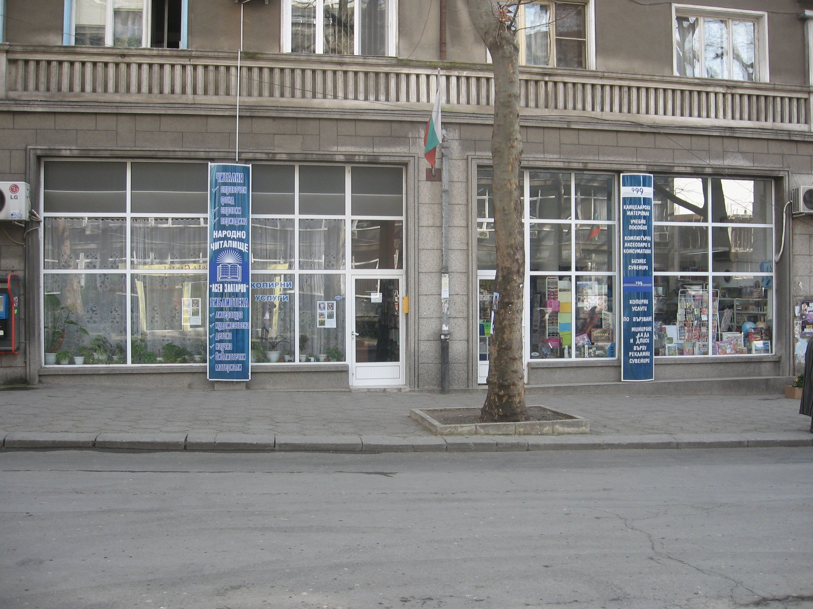
VIII точка
Институции – община, читалище, други… от които зависи развитието на каузата ни
Община Бургас -
съдействие при осигуряване на безвъзмездно ползване на общинска площ за провеждане на благотворителните базари.
Народно читалище "Асен
Златаров 1940", част от нашата благотворителна кауза. На тях ще дарим закупените книги от продажбата на сувенири от рецилклирана хартия.

Slide 12
Instagram пост
Моля да помислете как би изглеждал един пост за вашата кауза в Инстаграм.​
Създайте текст, ако нямате реално случващи се неща, фантазирайте ☺ Няма да го публикуваме наистина.​
Изберете изображение – снимка или графична визия, отговаряща и допълваща текста.​
Добавете отговарящи и подсилващи # # # ☺

Slide 13
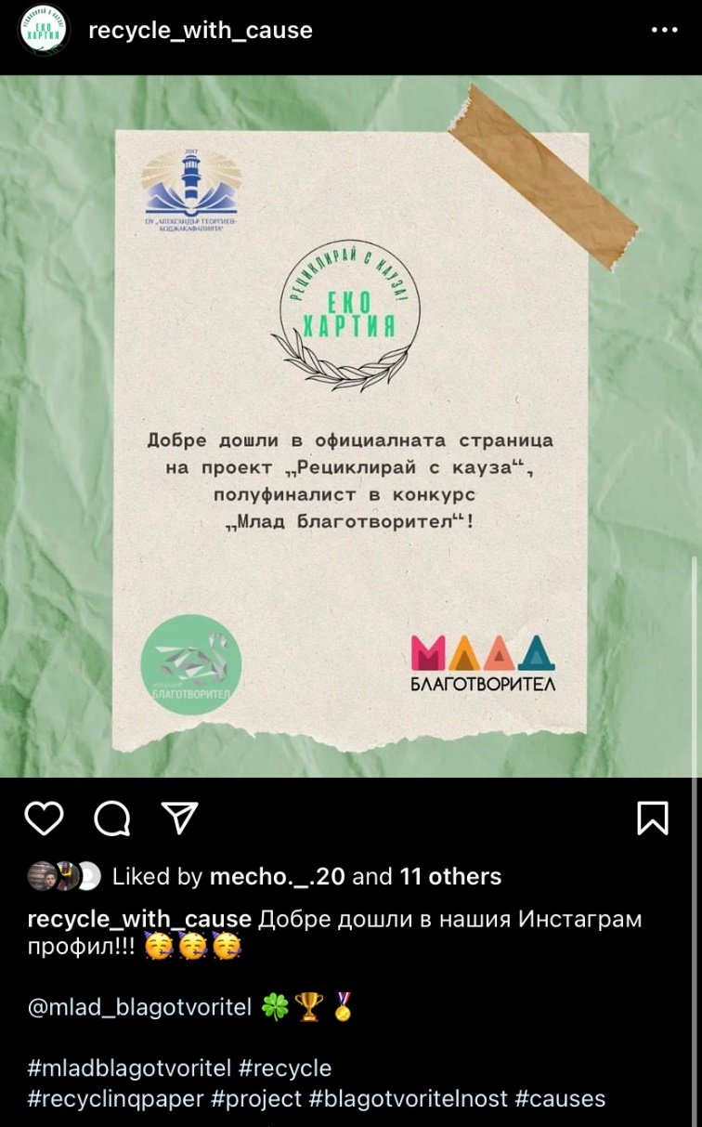
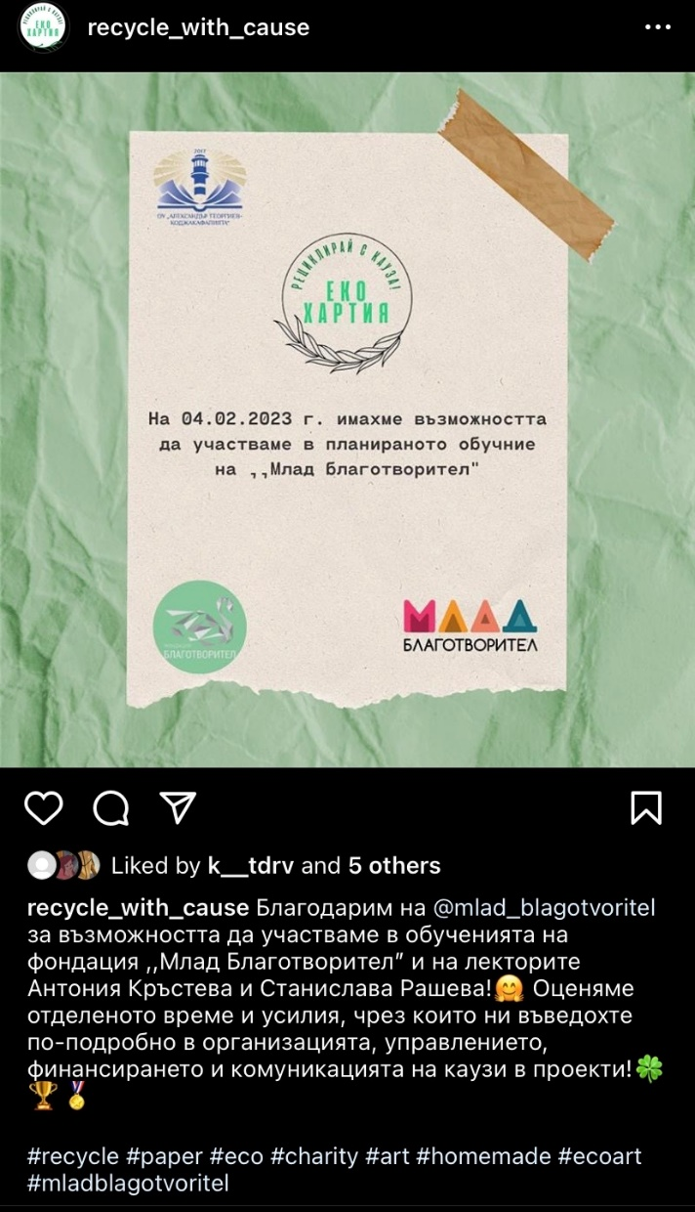
Instagram пост – вече публикувани

Slide 14
Facebook пост
Моля да помислете как би изглеждала една ваша публикация за каузата ви във Facebook.​
Създайте текст, фантазирайте ☺ Няма да го публикуваме наистина.​
Помислете за емотикони, подсилващи текста.​
Изберете изображение – снимка или графична визия, отговаряща и допълваща текста.

Slide 15
Facebook пост – вече публикувани

Slide 16
Кой във вашия екип ще отговаря за комуникацията на каузата?
Представете кой/кои членове на екипа ще се занимават с комуникация на каузата?
Длъжността Мениджър комуникации в нашия екип заема:
Сияна Костадинова, 7. клас
телефон: 0894738870
е-мейл: s_kostadinova_23a@ouagk.com
Отговаря за комуникация на каузата в публичното пространство,
осъществява връзка между членовете на екипа, изпраща информация за
публикации към фондация Благотворител.
Помощници: Десислава Спасова и Юлия Стойкова 7. клас
Отговарят за подготовка на постовете във фейсбук и инстаграм,
поддръжка на сайта на проекта.

